Slide 1
Городская экскурсия «Крымскими дорогами знаний. Таврический университет»
Выполнила
студентка 3 курса
Группы И-б-о-171
Джоджуа Анастасия

Slide 2
Крымский федеральный университет им. В. И. Вернадского расположен в городе Симферополе и является крупнейшим высшим учебным заведением Республики Крым, входит в десятку федеральных университетов Российской Федерации.
Свою историю Крымский федеральный университет ведёт от создания в 1918 году по инициативе Соломона Самойловича Крыма Таврического университета – первого высшего учебного заведения на полуострове.

Slide 3
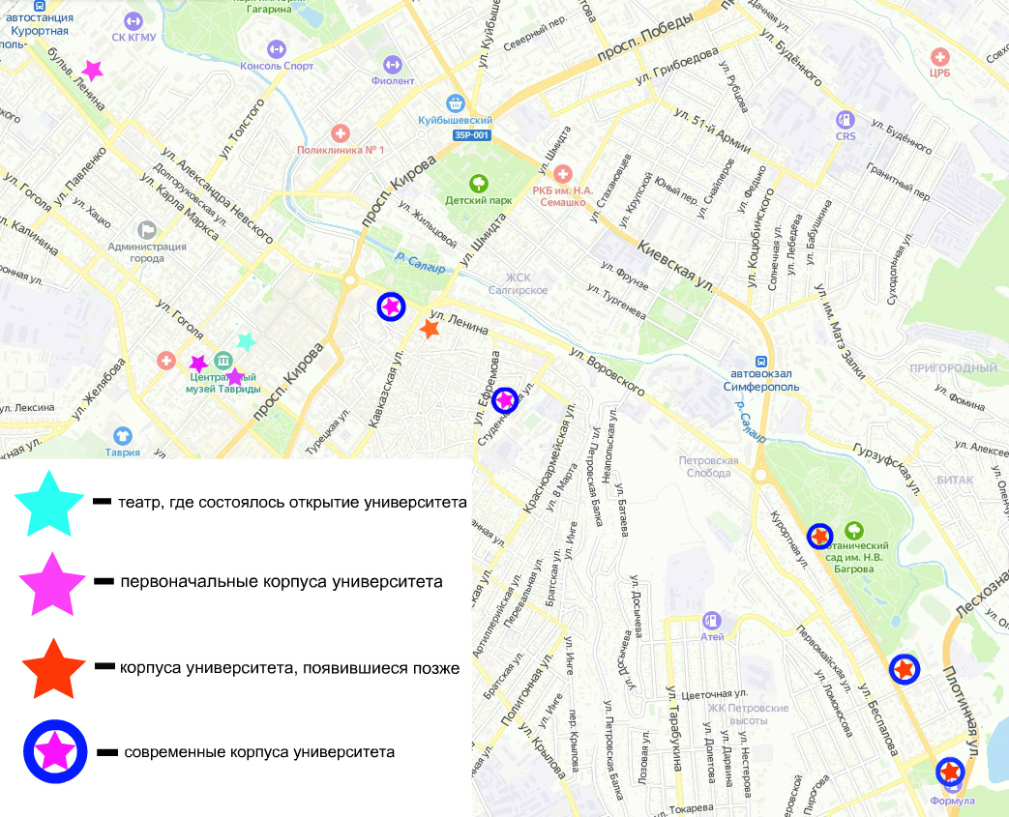
Карта Симферополя

Slide 4
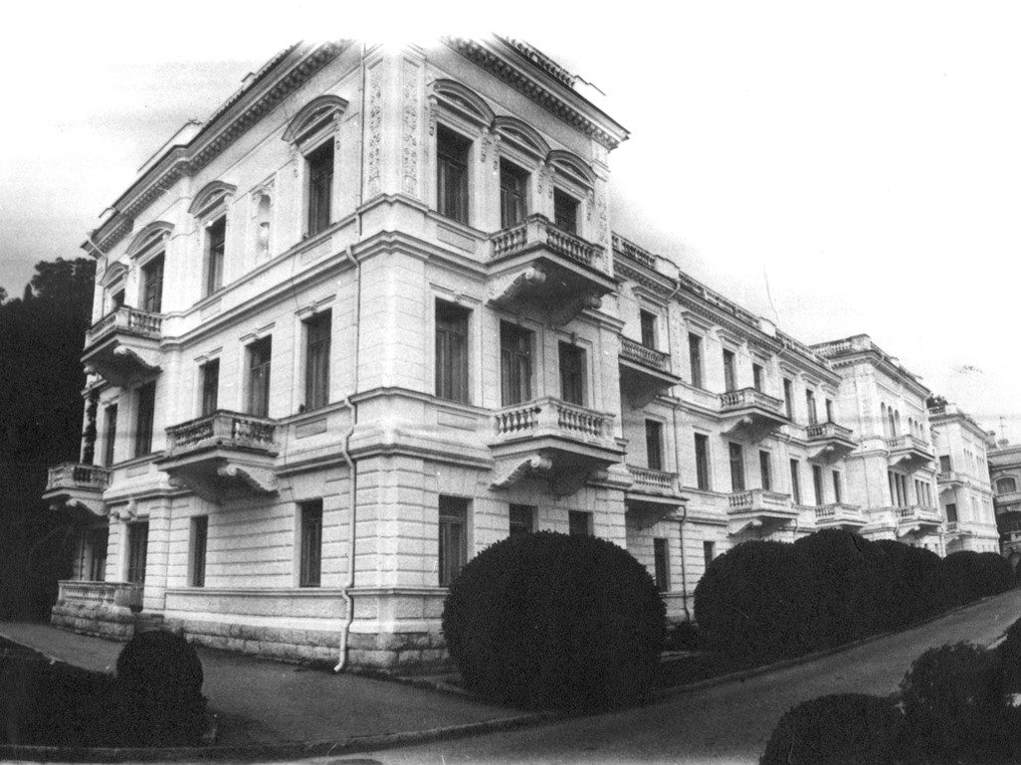
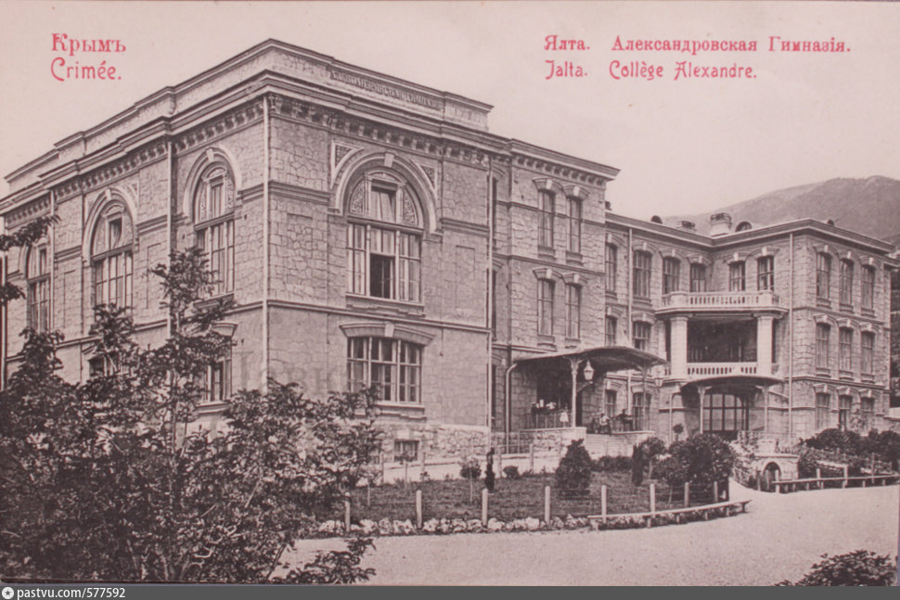
Первоначально первый вуз в Крыму был размещён в Ялте, в Ливадийском дворцовом комплексе, ранее принадлежавшем царской семье. В его состав входили физико-математический, юридический, медицинский и агрономический факультеты.
Ливадия
Торжественное открытие филиала состоялось 10 мая 1918 года сначала в Киеве, а на следующий день праздничные мероприятия прошли в Ялтинской Александровской мужской гимназии.
Ялтинская Александровская мужская гимназия

Slide 5
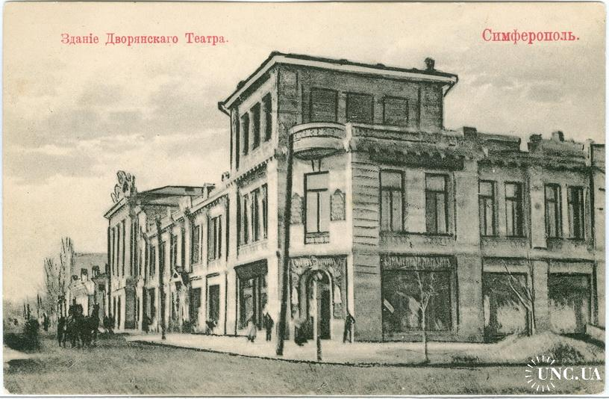
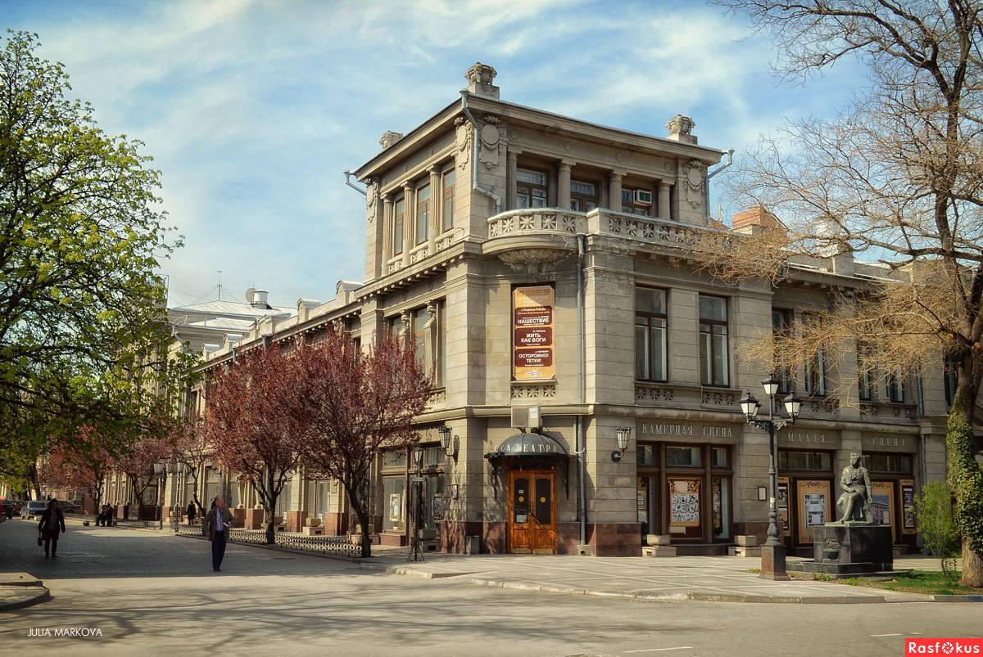
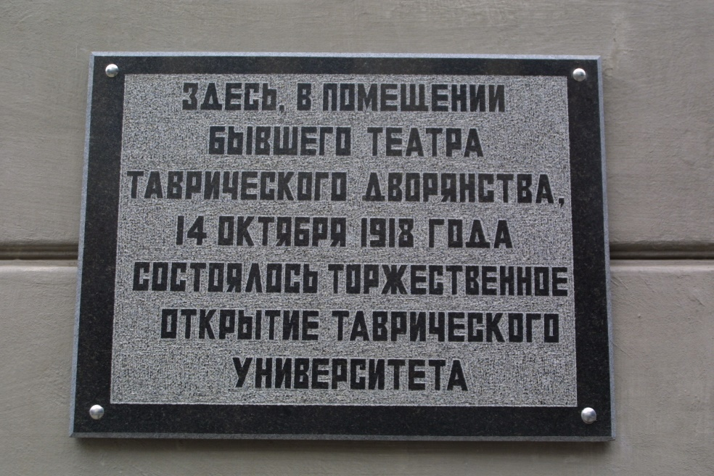
14 октября 1918 г. в здании Дворянского театра (ныне – Русский драматический академический театр имени М. Горького) состоялось торжественное открытие Таврического университета как самостоятельного учреждения.
Находится на ул. Пушкина (ранее Пушкинской), 15.

Slide 6
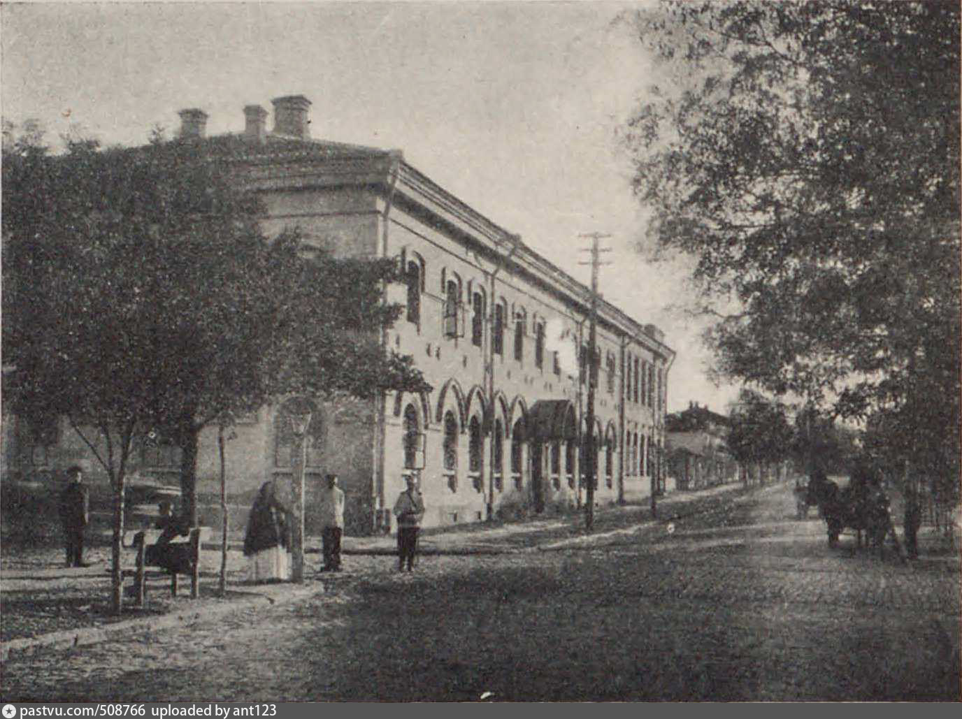
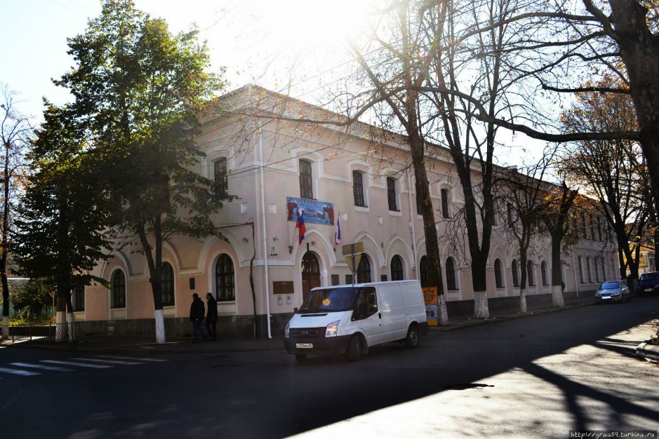
Корпуса университета разместились во многих исторических зданиях и жилых домах. Одно из них – бывший приют для девочек графини Адлерберг. Здесь в 1918-1921 гг. размещался ректорат, канцелярия и историко-филологический факультет Таврического университета.
Приют для девочек графини Адлерберг
Сегодня там располагается Крымский этнографический музей, он является одним из ведущих культурно-просветительских учреждений Крыма, в нём проводится активная научная работа. Находится по адресу ул. Пушкина, 18.
Этнографический музей

Slide 7
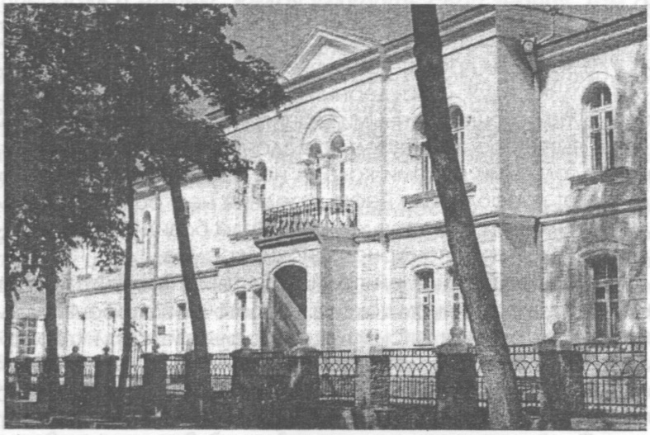
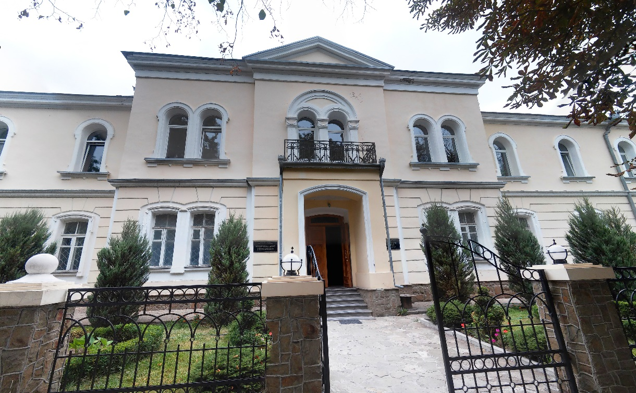
Таврическая духовная семинария была открыта 19 августа 1873 г.
30 ноября 1920 года она была закрыта. После открытия Таврического университета было дополнительно нанято несколько помещений в духовной семинарии.
В советское время в этом здании находилась средняя школа № 9. После распада СССР здание было возвращено Церкви. В 2006 году была возрождена Таврическая духовная семинария. Она находится по адресу пер. Героев Аджимушкая, 9.

Slide 8
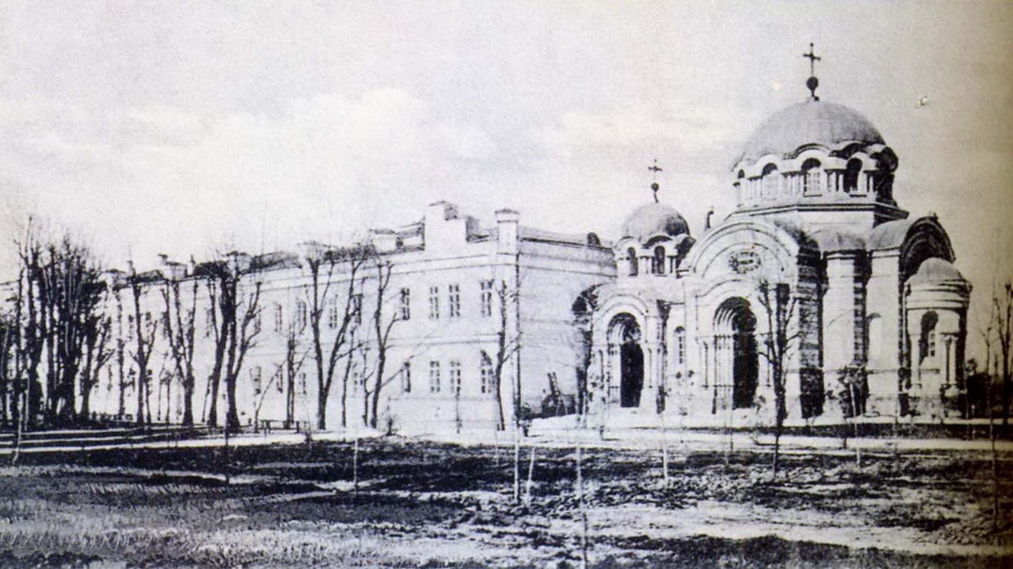
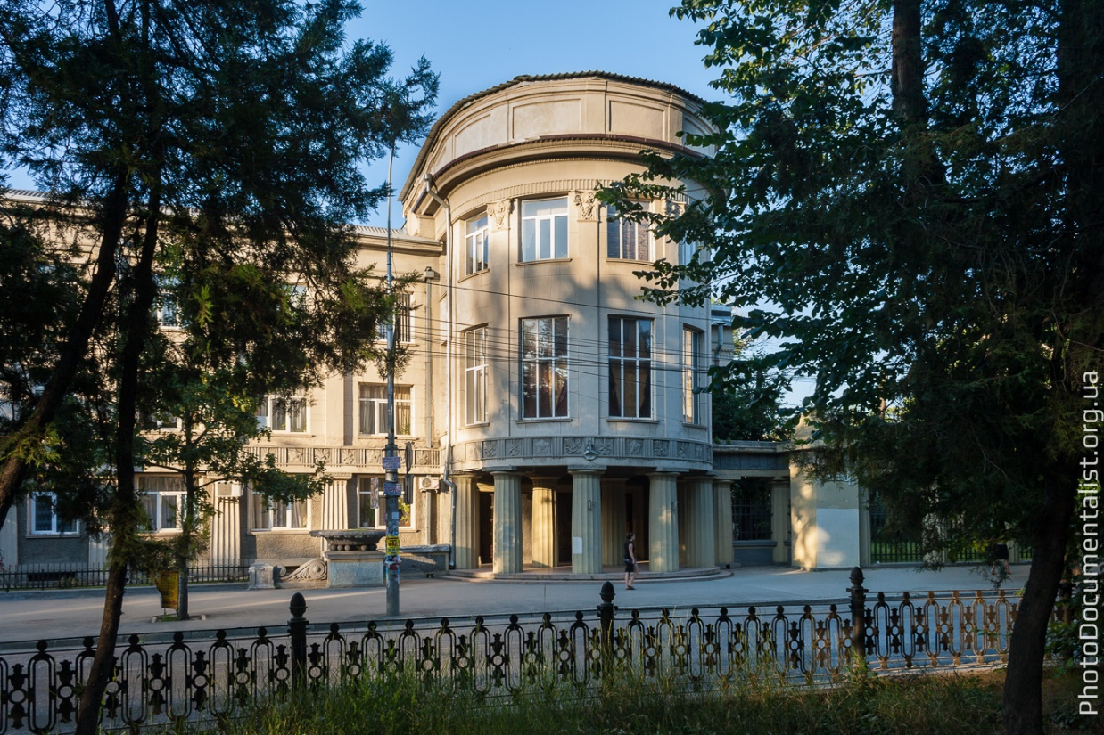
2 февраля 1866 года состоялось торжественное открытие Таврического епархиального женского училища. После установления советской власти оно закрылось, в его здании стали проводить командные курсы Красной Армии.
Таврическое епархиальное женское училище
В годы революции и Гражданской войны в здании этого учебного заведения располагался 180-й полевой запасной госпиталь. 1 апреля 1931 года состоялось открытие Мед. института. Сейчас здесь Мед. академия КФУ им.
В. И. Вернадского. Находится на бульваре Ленина 5/7.
Мед. академия КФУ им. В.И. Вернадского

Slide 9
В этих корпусах, несмотря на тяжелейшие социально-политические обстоятельства, в буквальном смысле кипела наука. Многие студенты голодали, но не оставляли занятий, настолько сильна была тяга к науке. Лихолетье касалось и преподавателей, многие из которых жили в учебных помещениях, самостоятельно изготовляли учебные пособия, а после лекций отправлялись колоть дрова, чинить обувь или занимались другой хозяйственной работой.
В феврале 1921 года Таврический университет был переименован в Крымский университет имени М.В. Фрунзе. На базе университета были созданы три отдельных учебных заведения – педагогический, медицинский и сельскохозяйственный институты. В 1925 году университет получил название Крымский государственный педагогический институт.

Slide 10
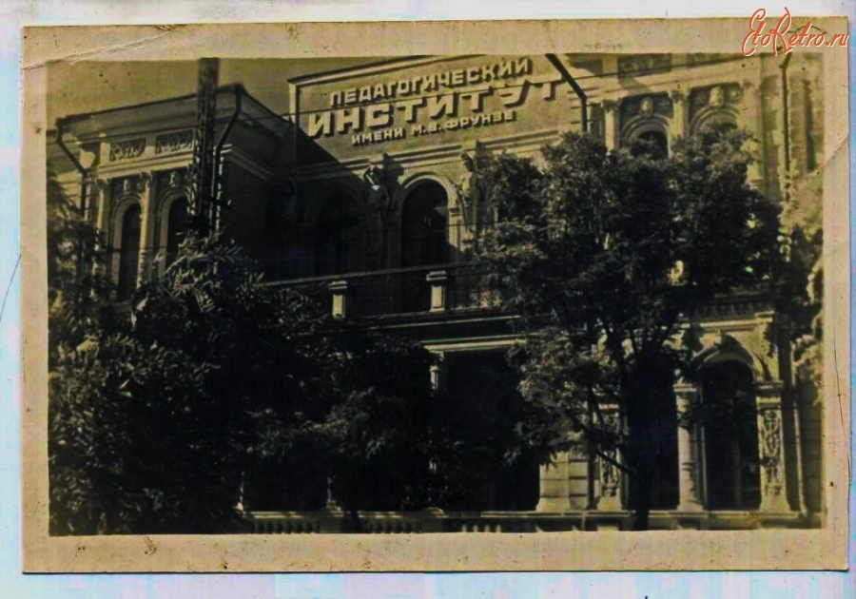
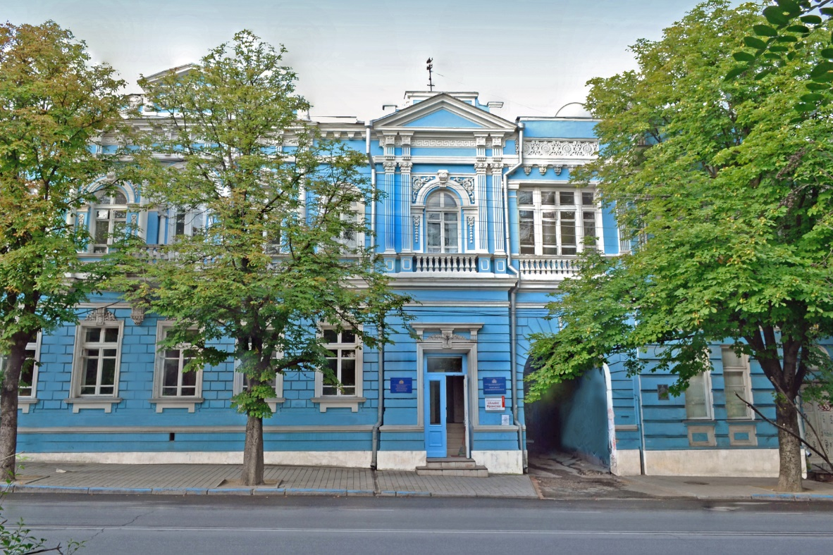
Дом Ш.В. Дувана в конце XIX в. построил гласный симферопольской городской думы, член её управы, главный юрисконсульт Шабетай Вениаминович Дуван. В 1953-1965 гг. здесь были дирекция университета, кафедра музыки и пения, фундаментальная библиотека с читальным залом.
Крымский университет им. М.В. Фрунзе
В 1965 г. ректорат и фундаментальная библиотека перешли в новое здание на пр. Вернадского, 4. Ныне здесь размещается факультет иностранной филологии ТНУ. Находится по адресу Ленина, 11.
Институт иностранной филологии

Slide 11
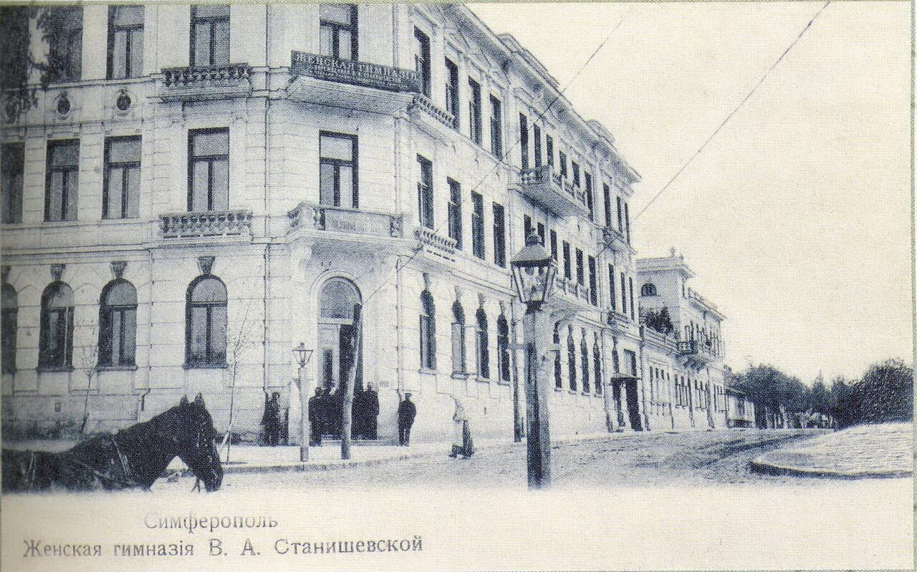
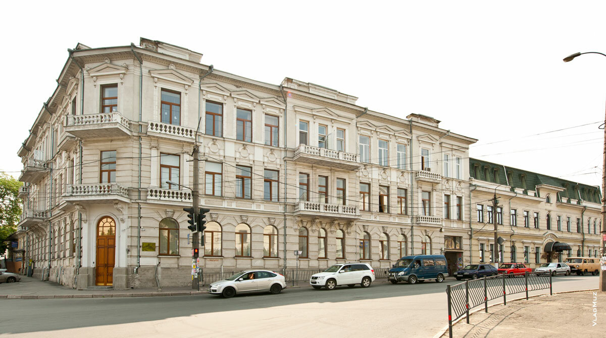
В 1921 г. здание бывшей женской гимназии В.А. Станишевской стало ещё одним из корпусов университета. Дом был построен в 1901 г. гласным городской думы А.М. Шлее. Осенью того же года он передал этот дом под частную женскую гимназию.
В 1921 г. здесь разместился один из факультетов Таврического университета, а с 1925 г., после раздела учебного заведения на (пед., мед. и сельскохоз. институты), тут остался пединститут. Сейчас здесь Министерство строительства и архитектуры Республики Крым.
Министерство строительства и архитектуры Республики Крым

Slide 12
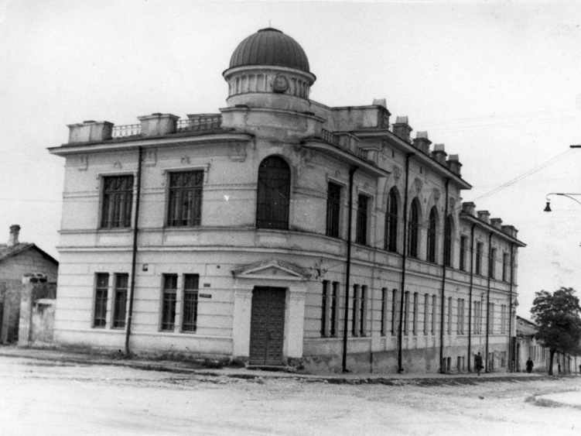
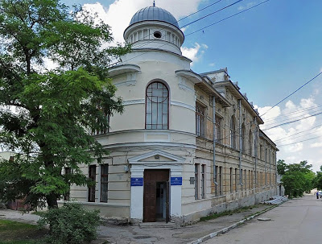
Ещё один из первоначальных корпусов университета – духовная школа для мальчиков Талмуд-Тора. В годы Первой Мировой войны здание было оборудовано под военный госпиталь. После установления советской власти здание стало одним из корпусов университета.
Талмуд-Тора
В 1948 году на базе кафедры физического воспитания, существовавшей в Крымском педагогическом институте с 1930 года, основан факультет физического воспитания, который находится в помещениях Талмуд-Торы и по сей день по адресу Студенческая, 13.
Факультет физического воспитания

Slide 13
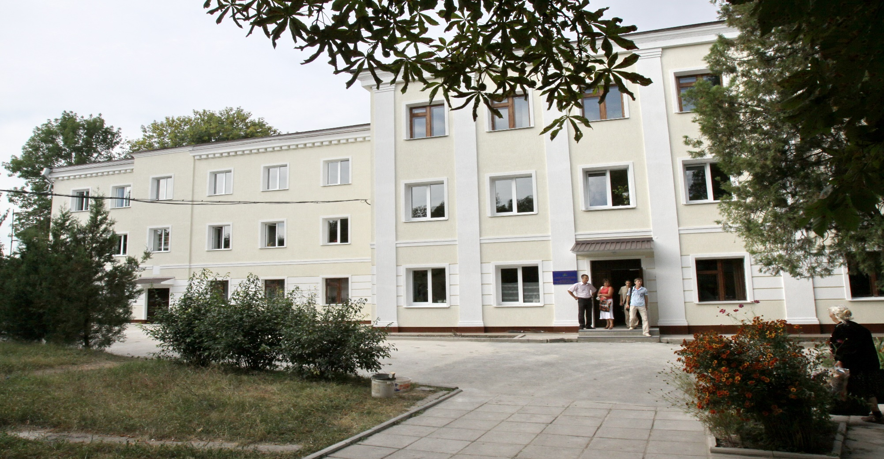
В 30-е годы на террито­рии парка «Салгирка» появляется новое зда­ние – трёхэтажное общежитие, впо­следствии служившее учебным корпусом сельхозинститута. В годы Великой Отечественной войны здание было обустроено под госпиталь оккупационных войск. Сейчас здесь находится факультет славянской филологии и жур­налистики КФУ, администрация, научный отдел и службы Ботанического сада. Находится по адресу пр. Вернадского, 2.

Slide 14
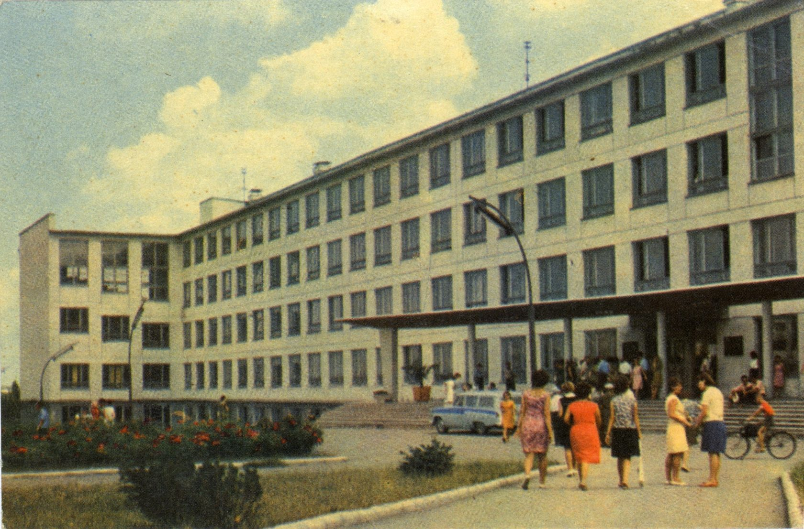
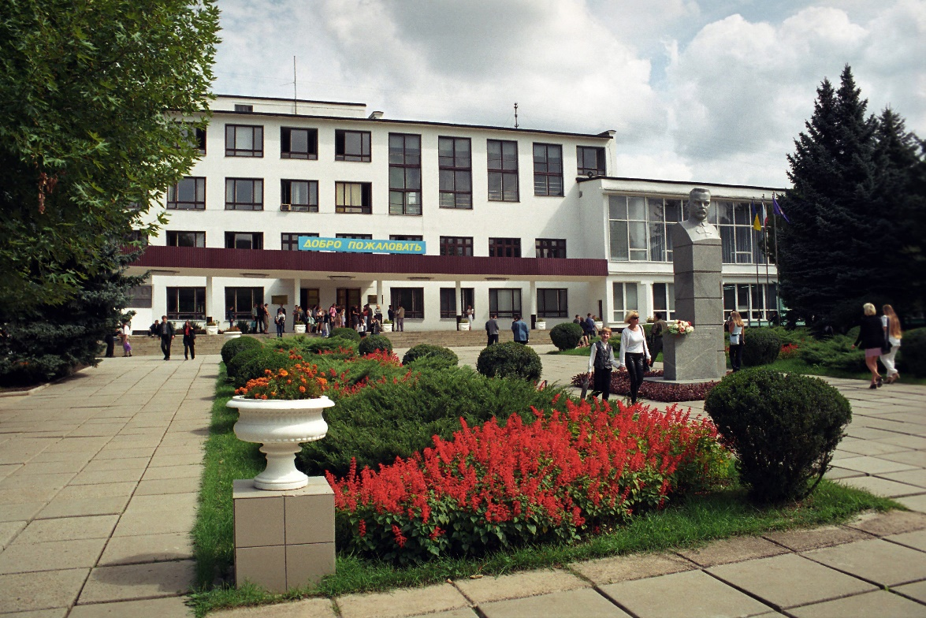
В 1963 г. в парке «Салгирка» началось строительство нового учебного корпуса. Возведение строения, которое сейчас известно как корпус «А» (главный корпус), шло ударными темпами и было завершено в 1965 г.
Корпус «А» в 1965 г.
Вскоре рядом появились здания общежитий студенческого городка. В 1975 году в строй был введён лабораторный корпус «Б», где располагались факультеты естественных наук и истории, а в 1989 году – корпус «В». Находятся на пр. Вернадского, 4 (ранее ул. Ялтинская).
Корпус «А» в начале 2000-х гг.

Slide 15
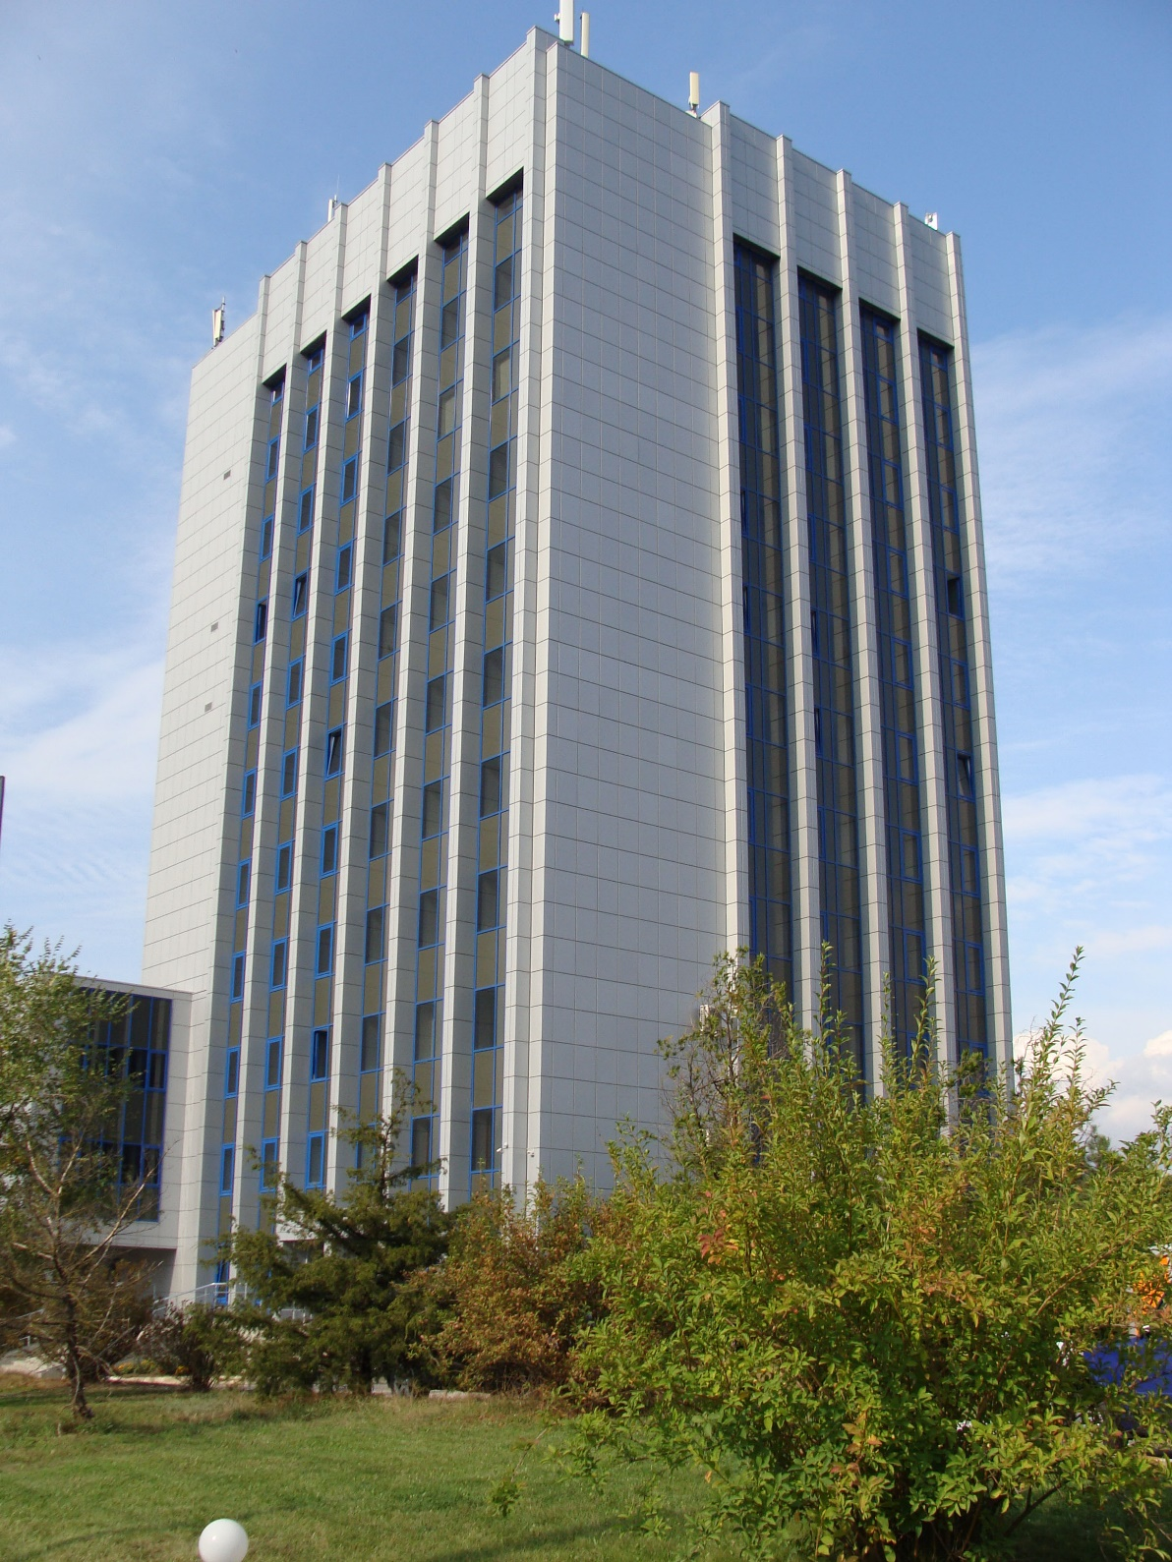
Гордостью университета стало оборудованное по мировым стандартам десятиэтажное здание, которое было торжественно открыто в 2007 г. Преподаватели и студенты называют этот корпус университета «Свечкой». Корпус был приведён в соответствие самым современным требованиям научной, образовательной и культурной жизни. Это единственная в округе высотка, которая, как свеча, возвышается над водохранилищем.

Slide 16
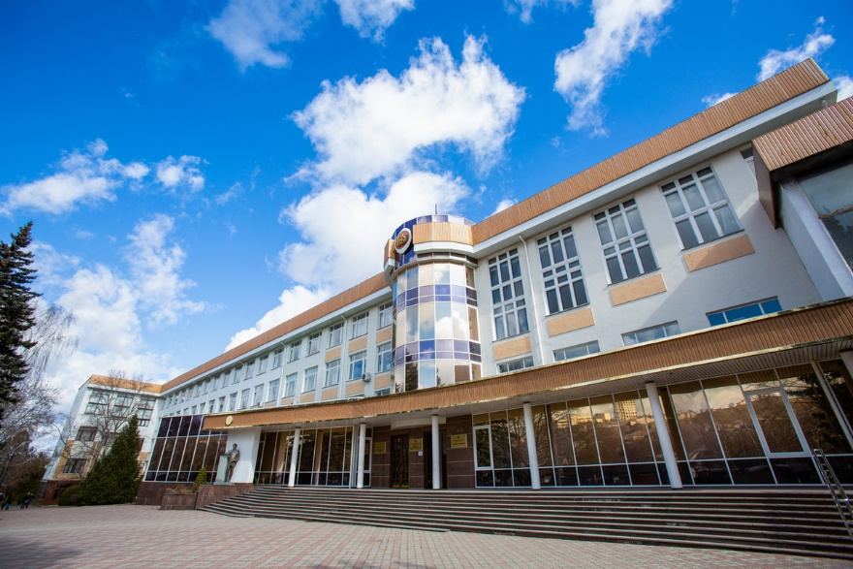
В конце 60-х годов Крымский педагогический институт входил в десятку лучших педагогических вузов страны. Благодаря этому он вернул статус университета в 1972 году и был преобразован в Симферопольский государственный университет имени М. В. Фрунзе (СГУ).
В 1999 году он получает название Таврический национальный университет имени В.И. Вернадского.
4 августа 2014 года решением правительства РФ был создан Крымский федеральный университет имени В.И. Вернадского, объединивший ряд высших учебных заведений и в том числе Таврический национальный университет, который теперь называется Таврической академией.

